Slide 1

点燃
品牌私域运营中心
点燃私域训练营落地实操宝典
所有传统领域出现过的机会，都值得用企微私域再做一遍！

Slide 2


点燃
品牌私域运营中心
Part 9 数据分析

Slide 3

私域的数据分析维度
点燃
分析的前提条件：将私域运营全面数据化
前期调研
精准引流
社群内容
营销变现
用户裂变
用户画像
加粉
用户活跃度
营销活动
裂变数据
· 基础资料：
性别/年龄/地区/职业
· 消费能力：
收入/住房/手机品牌
· 兴趣点：
商品偏好/服务偏好/内容偏好
· 产品相关：
产品关注点/购买意向/分享习惯
· 加粉达标率
· 各渠道日增粉人数
· 各渠道转粉率
· 各渠道加粉成本
· 各渠道日掉粉人数
· 各渠道掉粉率
· 各渠道粉丝价值(月)
· 各渠道高活跃人数
· 各渠道裂变粉人数
· 活跃度达标率
· 每日私聊人数/消息数
· 每日群聊人数/消息数
· 各个群聊天消息数
· 各个用户发言次数
· 各个客服号私聊人数+次数/群聊人数+次数
· 每日进群人数
· 每日群打卡人数/连续7/14天打卡人数
· 每日群返图人数
· 每日群话题互动人数
· 用户积分排行榜
· 用户活跃等级排行榜
· 活动触达人数
· 活动领券人数
· 直播观看/点赞人数
· 活动下单人数/转化率
· 活动付款金额
· 活动客单价/件单价
· 成交用户来源比例
· 转化率
· 连单率
· 客单价
· 件单价
· 退货率/退款率
· 裂变活动加粉达标率
· 活动触达人数
· 活动参与人数
· 活动裂变粉丝
· 用户裂变排行榜
· 各阶梯达成人数
· 最高阶梯数
· 有效分享人数
· 裂变率
· 裂变掉粉率/留存率
· 裂变加粉成本

Slide 4
前期调研的用户数据分析方法
点燃
用户画像的数据分析
通过生意参谋
通过抽样问卷
通过用户的朋友圈
关于CDP和DMP的私域应用

Slide 5
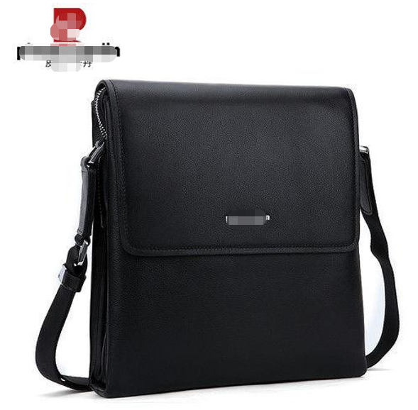
通过生意参谋的人群分析更能做用户画像：
点燃
以某国际知名品牌男包项目为例

Slide 6
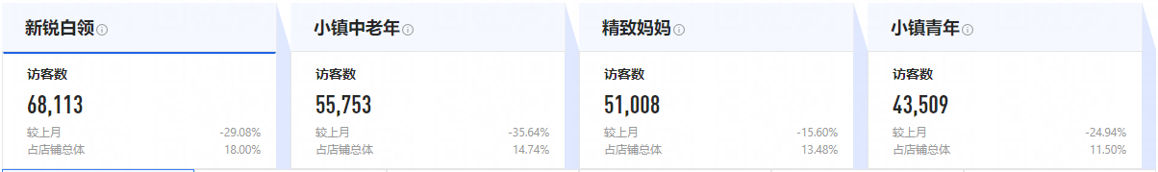
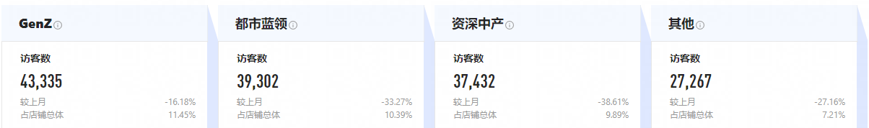
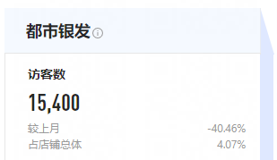
通过生意参谋自带的人群标签分析：
点燃

Slide 7
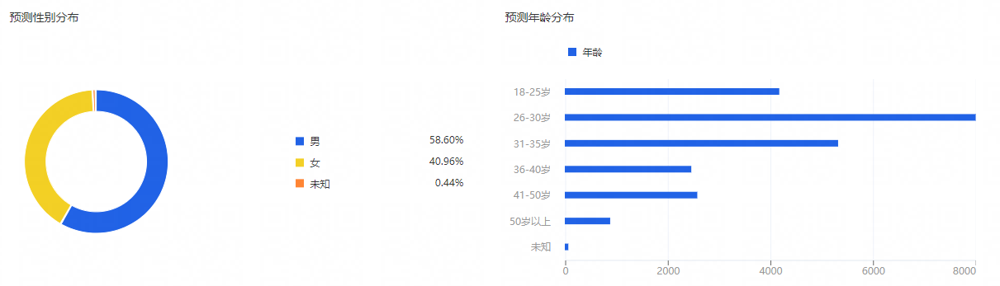
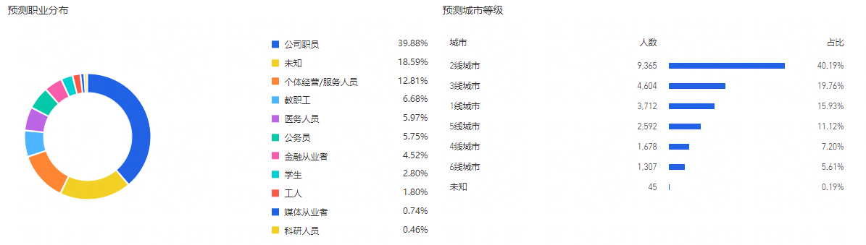
通过生意参谋自带的用户分析：
点燃

Slide 8
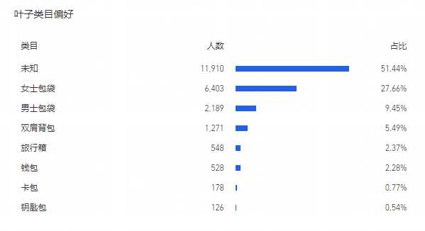
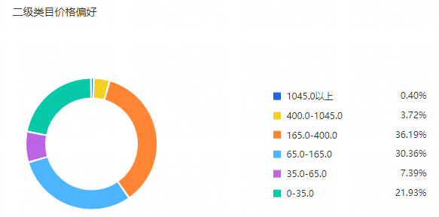
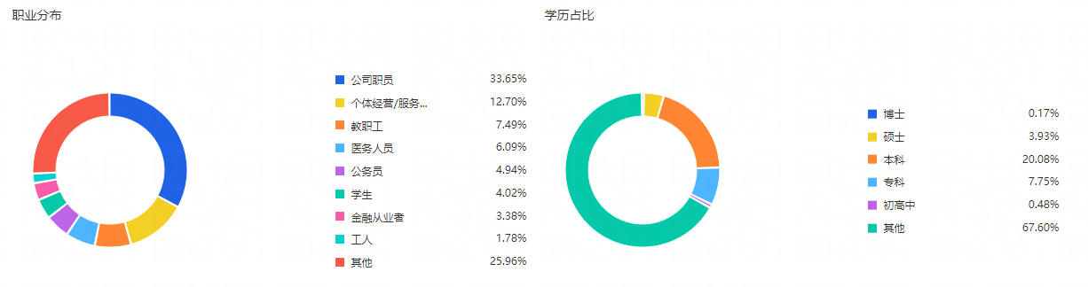
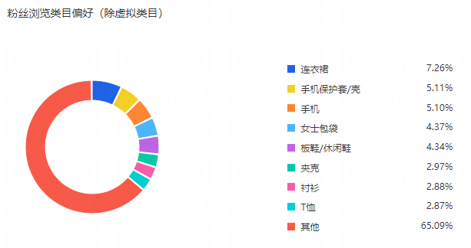
通过生意参谋自带的用户商品偏好分析：
点燃

Slide 9
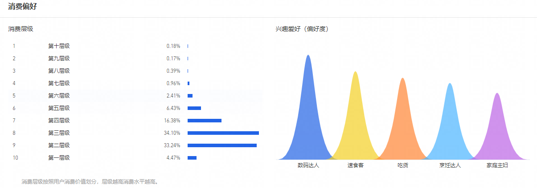
通过生意参谋自带的消费层级和兴趣偏好分析：
点燃
初步用户画像：
· 发达城市的80后和90后高收入高消费人群、当家女性、蓝领人群
· 生活在欠发达城市的慢节奏中老年用户以及高收入的青年用户
关键词：发达城市 约占65% 85-00人士 约占75% 高收入 约占30% 老访客 约14%
淘宝的发达城市指1-3线城市

Slide 10
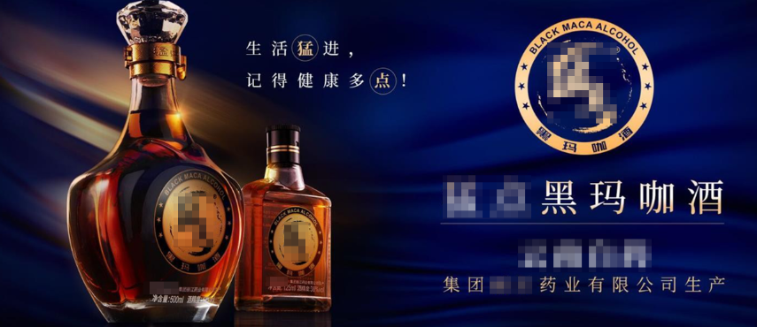
借助调查问卷实现用户画像的数据分析：
点燃
以某玛咖酒项目为例

Slide 11
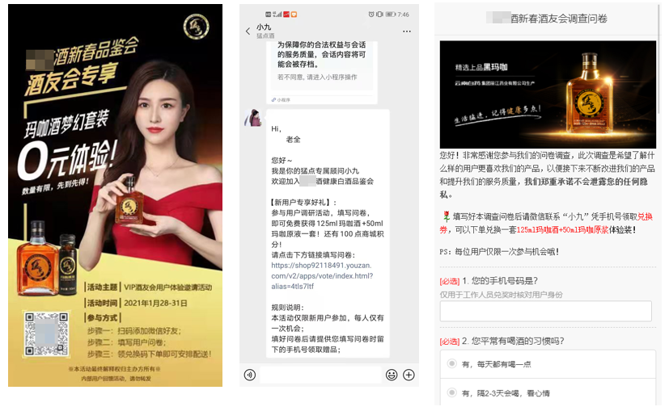
借助调查问卷实现用户画像的数据分析：
点燃
在加粉流程的欢迎语中设置一个调查问卷的流程，把填写问卷作为获取新用户礼品兑换码的前提条件
然后把用户选择的答案作为用户标签，就可以同时完成【用户画像】【打标】【开首单】的操作

Slide 12
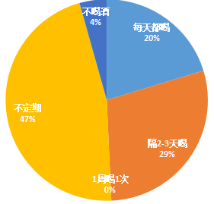
借助调查问卷实现用户画像的数据分析：
点燃
您平常有喝酒的习惯吗？
您平常是喜欢喝什么类型的酒呢？
复购客户
复购客户
有，每天都有喝一点 | 17%
有，隔2-3天会喝 | 33%
不定期，看心情 | 33%
没有喝酒的习惯 | 17%
白酒 | 38%
药酒 | 12%
红酒 | 38%
啤酒 | 12%
分析：
一半的人有定期饮酒习惯，所以中年人喝酒就类似年轻人喝奶茶的行为习惯。
分析：
大部分人以喝白酒、红酒为主，基本符合人群定位。
体验客户
体验用户
有，每天都有喝一点 | 20%
有，隔2-3天会喝 | 29%
不定期，看心情 | 47%
没有喝酒的习惯 | 4%
白酒 | 33%
药酒 | 2%
红酒 | 20%
啤酒 | 27%
洋酒 | 8%

Slide 13
借助调查问卷实现用户画像的数据分析：
点燃
您在什么地方购买过酒类商品？
促成您购买本产品的原因是？/ 您尚未购买的疑虑是什么？
复购客户
复购客户：购买原因
购物网站 | 27%
烟酒店 | 20%
超市 | 27%
微商 | 13%
社区团购、便利店 | 13%
价格优惠 | 27%
产品成分 | 20%
包装外观 | 14%
朋友介绍 | 13%
效果、口味 | 26%
分析：
以线下超市、网购渠道为主，但用户并不排斥更多的购物渠道。
分析：
购买原因有很多，但未购买的主要疑虑在于品牌知名度。
体验客户
体验用户：存在的疑虑
购物网站 | 23%
烟酒店 | 22%
超市 | 33%
微商 | 6%
社区团购、便利店 | 16%
品牌没听过 | 32%
产品成分有疑虑 | 15%
不够优惠 | 16%
口味不喜欢 | 16%
效果不确定、包装外观一般 | 21%

Slide 14
借助调查问卷实现用户画像的数据分析：
点燃
您还会继续购买吗？/您购买玛咖酒时注重哪些方面？
您是否有兴趣尝试本产品并分享给身边的朋友？
复购客户：是否会再买
复购客户
会 | 50%
随缘 | 50%
不会 | 0%
愿意 | 83%
可以有偿分享 | 17%
不愿意 | 0%
分析：
复购客户再购买的意向度较高；体验用户则是注重成分、效果和口味。
分析：
用户分享意愿较高，但对分享送积分活动表现不积极，需要多次测试寻找用户偏好的分享方式。
体验客户：注重哪些方面
体验用户
品牌知名度 | 10%
产品成分 | 27%
使用效果 | 23%
口味 | 23%
包装设计、价格优惠 | 17%
愿意 | 84%
可以有偿分享 | 15%
不愿意 | 1%

Slide 15
借助调查问卷实现用户画像的数据分析：
点燃
您的性别是？
您的年龄是？
复购客户
复购客户
男性 | 83%
女性 | 17%
24-30岁 | 33%
31-40岁 | 50%
50岁以上 | 17%
分析：
以男性用户为主，女性用户主要是用来送礼。
分析：
31-40岁为主要用户，复购和体验用户区别不大。
体验客户
体验用户
男性 | 91%
女性 | 9%
18-23岁 | 4%
24-30岁 | 28%
31-40岁 | 55%
41-50岁 | 10%
50岁以上 | 3%

Slide 16
借助调查问卷实现用户画像的数据分析：
点燃
您目前的婚恋情况是？
您目前的住房情况？
复购客户
复购客户
已婚 | 67%
未婚 | 33%
有房无贷 | 33%
供房 | 50%
租房 | 17%
分析：
大部分是已婚用户，与对应年龄段相匹配。
分析：
大部分用户是有房一族，体验用户无房贷压力的比例更高。
体验客户
体验用户
已婚 | 74%
未婚 | 26%
有房无贷 | 51%
供房 | 33%
租房 | 16%

Slide 17
借助调查问卷实现用户画像的数据分析：
点燃
您目前的月收入水平是？
您使用过的手机品牌？
复购客户
复购客户
低于3000元 | 16%
3000-6000元 | 50%
6000-10000元 | 17%
20000元以上 | 17%
华为 | 67%
小米 | 17%
三星 | 16%
分析：
复购用户的样本基数太小，体验用户的收入区间分布更为合理。
分析：
大部分是苹果和华为用户，与中年男性用户的手机品牌比例吻合。
体验
体验客户
低于3000元 | 6%
3000-6000元 | 29%
6000-10000元 | 29%
10000-20000元 | 29%
20000元以上 | 7%
苹果 | 42%
华为 | 38%
小米 | 9%
VIVO 三星 OPPO | 10%
其他 | 1%

Slide 18
借助调查问卷实现用户画像的数据分析：
点燃
您常住的省份？
您目前所从事的行业是？
复购客户
复购客户
江苏 | 33%
浙江 | 17%
安徽 | 17%
湖北 | 17%
北京 | 16%
商业服务 | 50%
建筑 | 33%
公共服务 | 17%
分析：
用户以南方省份为主，北方用户多集中在北京
分析：
用户的行业分布目前看来不存在规律。
体验客户
体验用户
江苏 | 19%
河南 | 22%
上海 | 17%
湖北 | 20%
北京 | 22%
住宿餐饮 | 24%
金融地产 | 22%
制造业 | 22%
公共服务 | 20%
建筑 | 12%

Slide 19
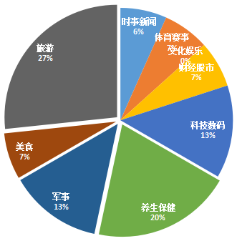
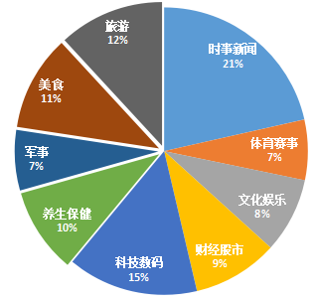
借助调查问卷实现用户画像的数据分析：
点燃
您平时对哪些商品、资讯比较感兴趣？
您平时常用的信息分享平台是？
复购客户
复购客户
财经股市 | 7%
科技数码 | 13%
养生保健 | 20%
军事 | 13%
美食 | 7%
旅游 | 27%
朋友圈 | 100%
分析：
私域的内容方向可以做旅游和养生，群话题可以做时事、股市和数码新奇特产品
分析：
大部分人更倾向于朋友圈分享，引导UGC外部发声存在一定难度。
体验客户
体验用户
时事新闻 | 21%
文化娱乐 | 8%
财经股市 | 10%
科技数码 | 15%
养生保健 | 10%
美食 | 11%
旅游 | 12%
朋友圈 | 61%
抖音 | 25%
微博 | 14%

Slide 20
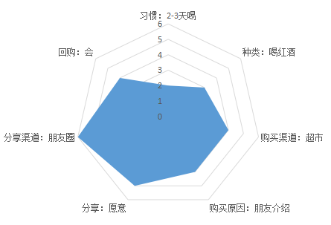
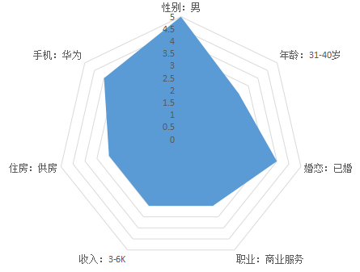
借助调查问卷实现用户画像的数据分析：
点燃
复购客户调研
把前面的每个问题用户选择最多的一项挑出来，做成雷达图，就可以描画出复购用户和未复购用户的画像

Slide 21
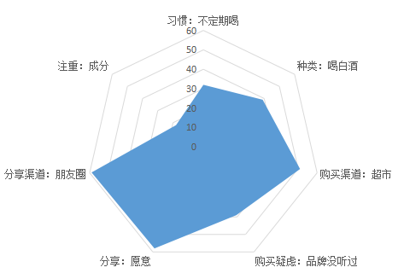
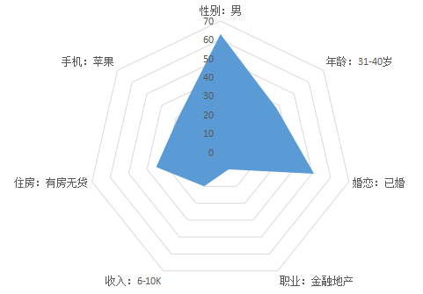
借助调查问卷实现用户画像的数据分析：
点燃
体验客户调研（目前未回购过）
把前面的每个问题用户选择最多的一项挑出来，做成雷达图，就可以描画出复购用户和未复购用户的画像，从而比对出两者的差异之处
复购用户：多为31-40岁已婚男性，供房中，月入3-6K，用华为，朋友介绍来的居多，习惯超市买酒，2-3天喝一次，红酒偏多，愿发朋友圈
未复购用户：多为31-40岁已婚男性，有房且不用还贷，月入6-10K，用苹果，习惯超市买酒，不定期喝白酒，愿发圈，更注重成分，尚未购买的原因主要是对品牌不了解

Slide 22
借助对用户画像的数据分析可以做以下优化工作：
点燃
将用户画像的分析结果反馈到群运营工作中
 | 动作
9:00 | 群早安
10:00 | 提醒打卡
15:00 | 群时事话题
22:00 | 群晚安
 | 动作
9:00 | 群早安
9:10 | 今日要闻
10:00 | 提醒打卡
11:00 | 小游戏
12:00 | 午间数码资讯
14:00 | 旅游资讯
15:00 | 群话题：讨论健康
16:00 | 每日群福利环节
17:30 | 小游戏积分榜
22:00 | 群晚安
根据用户兴趣点的调查增加新闻类内容
根据用户调查很多人未复购是不了解品牌，
因此在小游戏中进行品牌和商品植入，
另外大部分用户调查结果是愿意分享，所以同时加入引导分享的功能在小游戏中
根据用户兴趣点的调查改为健康养生的讨论
通过福利活动进行品牌和商品植入
跟前面的小游戏呼应，提高参与度

Slide 23

通过客户朋友圈进行用户画像：
点燃
以某滋补品项目为例

Slide 24
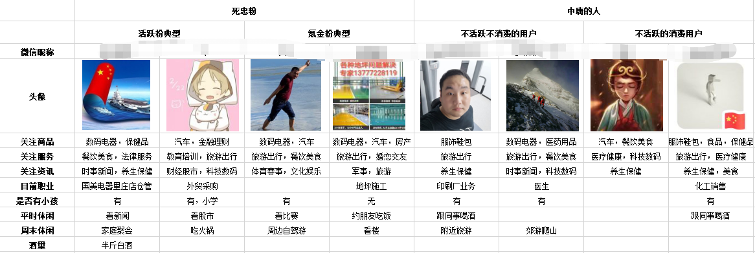
通过客户朋友圈进行用户画像：
点燃
通过朋友圈做画像的方法更适用于以个微进行粉丝承载的项目
要选取典型用户做分析，可以分维度：买得多的，活跃的，...
朋友圈可以得到的信息不是非常完整，必要时候可以私聊套话

Slide 25
通过客户朋友圈进行用户画像：
点燃
后面再跟踪这些用户的共同特征分析适合推给他们的业务/服务
共同关注点：
养生保健
内容推养生类文章
异业合作找保健品
共同关注点：
数码科技
内容推数码测评
共同状态：
有小孩
加粉加群福利可以选择网课体验课
异业合作可以做益智类玩具
可以跟亲子夏令营合作
共同乐趣：
自驾游/郊游
可以跟车行合作，导粉卖车抽佣
内容可以做旅游攻略，旅行日记
可以推景点门票异业合作

Slide 26

浅谈一下CDP和DMP：
点燃
我们的数据底层系统合作伙伴：

Slide 27
关于CDP：
点燃
私域领域CDP的核心是：打破系统之间的数据孤岛+聚焦于内部用户的精细化运营
CDP平台的主要功能包括：
数据集成：将多方数据源汇聚、管理，解决数据孤岛问题，提供数据接入，构建完整统一的用户档案。
标签管理：基于用户画像标签体系、商品画像标签，为用户分层、商品匹配提供精细化的筛选能力。
场景配置：基于拉新、召回、节假日不同营销需求，配置运营场景，将标签人群对前端应用输出。
服务管理：提供用户、商品的精细化分层能力，输出数据服务，对接DMP广告平台、营销、AppPush。
效果分析：场景命中的用户转化效果实时分析，优化人群圈选与触达策略，形成反馈闭环。

Slide 28
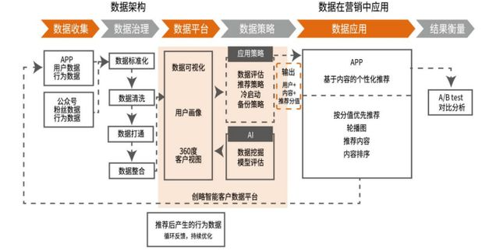
关于CDP：
点燃
CDP的一个应用案例：
国内一个专门做特卖的网站，把WEB、APP、小程序等渠道的用户消费数据汇总，通过企业微信添加好友，然后比对用户唯一ID，得知这个用户在消费过什么产品以及消费次数，根据这个数据给用户打上人群标签，按人群标签拉群，将私域的单粉价值由￥2/天提升到￥4/天

Slide 29
关于DMP：
点燃
DMP可以简单理解为各个广告平台的定向投放工具：如淘宝的达摩盘、字节跳动的巨量引擎
DMP是进行数据管理的平台，客户数据只是其数据源的一部分。
DMP一般是一些流量公司，如百度、腾讯、字节跳动，以及淘宝，将其站内访问用户基于设备号、
UnionID、浏览Cookie等唯一标识进行匿名化处理，形成用户画像标签，应用于广告投放进行浏览变现。
DMP的逻辑是大数据运算：
腾讯广点通DMP，基于微信生态的上万+用户画像标签，以及公众号、朋友圈、QQ空间等多样的广告
渠道资源，提供人群圈选、人群洞察、广告投放、效果追踪、账户管理等一系列广告投放相关的功能；
阿里达摩盘是淘宝、天猫卖家在阿里系产品广告投放平台，基于淘宝、天猫、支付宝等全站用户数据
构建电商用户画像标签，支持广告精准投放，功能和腾讯DMP比较类似。
其他的还有百度DMP，字节跳动的巨量引擎等产品。

Slide 30
关于DMP：
点燃
DMP严格意义上讲是服务与广告投放场景，在私域领域一个典型的应用案例：
某保险公司通过CDP系统拿到核心用户标签库
交给跟点燃战略合作的上海某大数据服务商，为其建立数据模型
通过优化扩散出一个1000倍数量级的潜在用户人群包
对这个人群包进行定向投放，3年打造出一个全国前10的保险公司

Slide 31
精准引流之用户转粉数据分析方法
点燃
用户转粉数据分析
主动加粉数据分析
个微导粉数据分析

Slide 32

各个渠道转粉数据分析：
点燃
以某口腔护理产品私域项目为例

Slide 33


转粉情况 - 手机号转粉话术
点燃
不同时效订单（不同手机号质量）整体转粉率
手机号质量 | 近3个月订单 | 18年12月订单
申请数 | 34400 | 4390
通过数 | 1020 | 24
通过率 | 2.97% | 0.55%
总转粉情况
共计测试话术：29组
总粉丝数：33122
数据截止时间：2021年3月31日
当日订单开始添加时间：
历史订单导完时间：
同一话术不同手机号质量日转粉率对比
话术 | 订单时间 | 19年12月订单 | 19年8月订单 | 18月订单
【XX】扫码即得160g食品级小苏打牙膏，快来↓↓↓ | 申请次数 | 2216 | 1901 | 2727
 | 通过人数 | 149 | 43 | 24
 | 通过率 | 6.72% | 2.26% | 0.88%
1、头两周每天换不同1-4个话术，后期每天使用1000-2000个申请数用于测新1-2个话术。 2、为了保证每天基本的通过率，每天保留至少1000个申请数目前最高转粉话术，1000-2000个申请数申请当日订单（服务类话术）。 1、我们根据订单时间由近及远导入手机号加粉，客户下单时间距离现在越远，通过率越低。

Slide 34
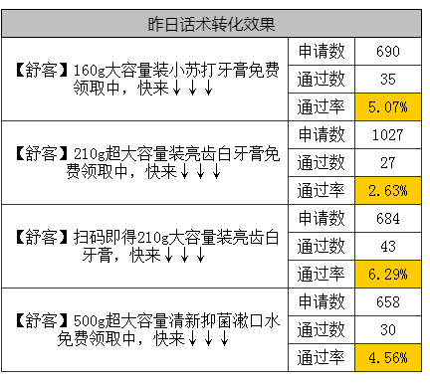
转粉情况 - 手机号转粉话术
点燃
主动加粉数据分析的核心：
（1）不断更换加粉话术和加粉利益点，对比通过率，得出最优的方案
（2）如果同样的利益点更换各种话术后通过率都没有起色，可以考虑增加福利，不一定是增加实物赠品，虚拟产品的福利也可以

Slide 35

[图片]
加粉+进群+开首单合并执行：
点燃
以某快时尚女装产品私域项目为例

Slide 36

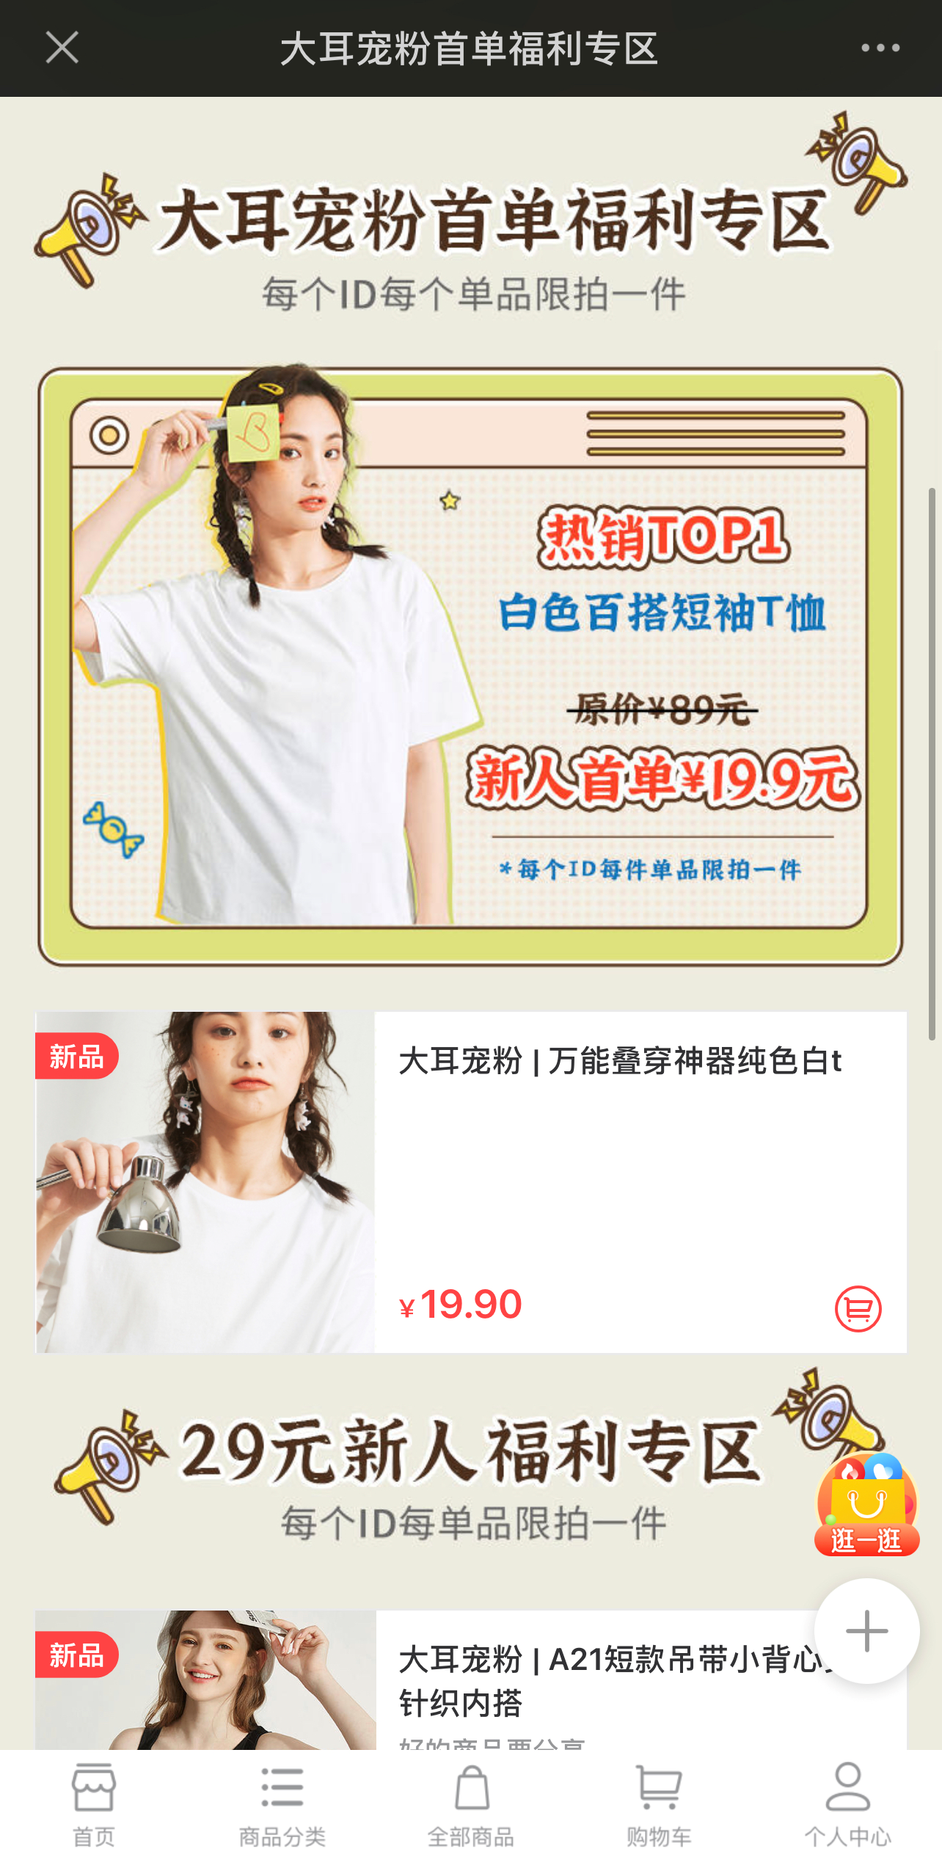
加粉+进群+开首单合并执行-数据合并在一起统计：
点燃
有些项目加粉奖品比较有吸引力时
可以把加粉、进群、开首单合并成一个流程
具体流程：
1、【加粉】用奖品去做利益点引导加粉
2、【进群】粉丝加过来欢迎语引导进群领券
3、【首单】用户进群后才能拿到优惠券，拍下付款领取奖品
数据分析：
1、在执行这种模型时，加粉、进群、开首单建议合在一起统计
2、可以每周调整奖品和首单价格，测试不同利益点的加粉和入群数据

Slide 37
加粉+进群+开首单合并执行-不同利益点数据对比分析：
点燃
新首单活动优化（共三期优化）
第一期上线内容：
1、单款29元首单福利价
2、用户入群才可享受【首单福利价单品】
————进群首单率并不理想
第二期优化内容：
1、由原来的“首单福利单品”丰富至“首单福利专区”
2、从“单款”丰富至“6款”（2款29元、4款39元）
————进群首单率有所提升，但未达目标
第三期优化内容：
1、增加一款19.9元的首单福利款式
2、进群海报优化，删除其他款衣服展示内容，仅保留19.9元款式
————进群首单率大幅度提升，新旧进群用户都开始下单首单福利款式（19.9元款式）
数据对比
时间周期 | 4.2-4.8 （第一期） | 4.9-4.15 （第二期） | 4.19-4.25 （第三期） | 环比
进群率 | 42.11% | 42.77% | 45.89% | 7.29%
进群首单量 | 7 | 9 | 15 | 66.67%
首单销售额 | 203 | 437 | 298.5 | -31.69%
进群首单率 | 5.98% | 9.09% | 21.43% | 135.74%

Slide 38
[图片]
各渠道转粉数据分析总结：
点燃
不管哪种转粉方式，数据分析的核心都是对比不同话术、不同海报、不同利益点的转粉效果
再选择一个通过率最高的方案
主动加粉：更换了20多种话术，其中包含不同的加粉利益点，才能测出一套通过率6%的话术
包裹卡加粉：包裹卡更换起来不大方便，可以拿成熟的模板来改，测试两种不同的利益点/话术
公众号导粉：对比不同活动文章导粉的通过率
个微导粉：对比不同海报（可以更换海报的利益点）导粉效果

Slide 39
私域内容数据分析方法
点燃
用户活跃度分析
用户信任度分级漏斗分析方法
PS：如何判断私域内容的质量，可以吧用户活跃度作为侧面参考指标，用户愿意互动，说明内容对口、用户认可

Slide 40
私域内容数据分析--用户活跃度分析：
点燃
以某玛咖酒项目为例

Slide 41
用户信任度建设如何做数据分析：
点燃
3天
7天
14天
36天
60天
100天
社
交
属
性
好友度50分
1.互动达50次
好友度500分
1.互动达500次
好友度1000分
1.引导朋友圈分享
好友度3000分
1.成为社区圈主
2.成为社群团长
3.裂变用户10+
好友度10分
1.互动达10次
好友度1500分
1.引导站外发文5篇
2.引导朋友圈分享5次
3.裂变用户5+
不反感
乐于接受
产生好感
表达忠诚
主动付出
愧于背叛
消
费
属
性
1.领取1+1体验套装优惠券并下单
1.用户收货并拍照返图
1.确认收货并好评1次
2.社区论坛发文1次
1.成为会员
2.首单消费
1.完成复购
1.消费金额1000元以上
2.成为黄金会员
90%
70%
65%
60%
30%
3%
首先结合用户特点制定一套双线用户成长体系：分社交线和消费线

Slide 42
用户信任度建设如何做数据分析：
点燃
不反感
好友度10分
领取1+1体验套装
乐于接受
好友度50分
用户收货并拍照返图
产生好感
好友度500分
确认收货并好评1次;社区论坛发文1次
表达忠诚
好友度1000分
成为会员;首单消费
主动付出
好友度1500分
完成复购
愧于背叛
好友度3000分
消费金额1000元以上;成为黄金会员
目前达成：93%
目前达成：6.2%
目前达成：2.69%
目前达成：2.18%
目前达成：1.38%
目前达成：0.07%
根据划分标准，筛选出每个阶段的用户并打上对应标签

Slide 43
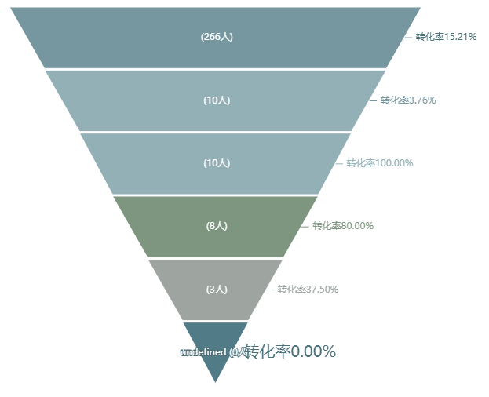
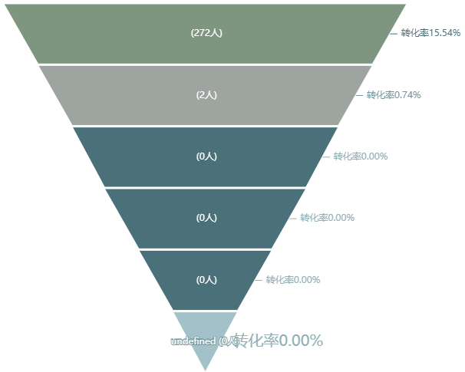
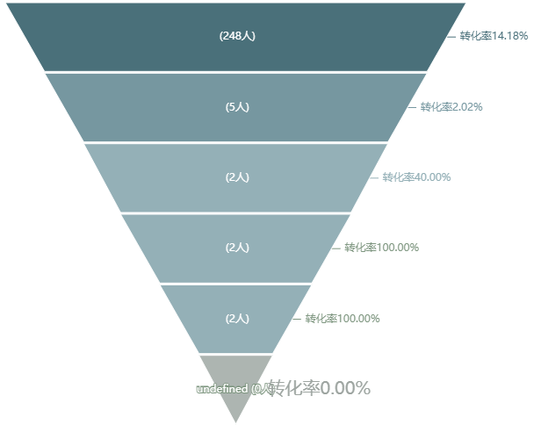
用户信任度建设如何做数据分析：
点燃
公众号用户漏斗
英菲尼迪车友会用户漏斗
哈弗H9车友会用户漏斗
不反感
乐于接受
产生好感
表达忠诚
主动付出
愧于背叛
把几个主要的用户来源渠道做成漏斗分层模型，分析每一层到下一层的转化率，
从上面的模型就可以分析出：L2用户继续往下转化的成功率比较稳定，当前难点在于从L1到L2的转化率偏低，需要针对L2的转化设计运营策略，其他层级的分析方法也是类似原理

Slide 44
用户裂变数据分析
点燃
裂变活动数据分析
解读多级裂变活动的数据统计表
裂变活动如何做数据分析
裂变活动关注的核心数据

Slide 45
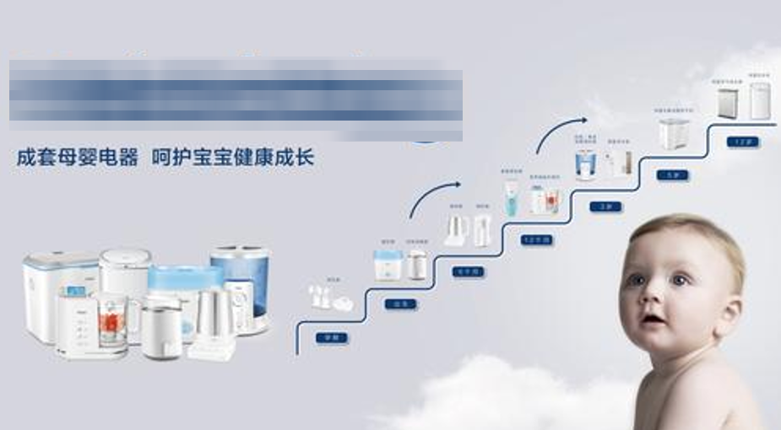
解读多级裂变活动的数据统计表：
点燃
以某婴童小家电项目为例

Slide 46
裂变活动的数据统计分析：
点燃
裂变活动复盘
用户层数上： | 总人数 | 阶梯一达成数 | 阶梯一达成率 | 阶梯二达成数 | 阶梯二达成率 | 阶梯三达成数 | 阶梯三达成率 | 有效分享人数
1级 | 270 | 24 | 8.89% | 20 | 7.41% | 14 | 5.19% | 74
2级 | 429 | 15 | 3.50% | 13 | 3.03% | 7 | 1.63% | 55
3级 | 274 | 11 | 4.01% | 10 | 3.65% | 5 | 1.82% | 34
4级 | 177 | 15 | 8.47% | 8 | 4.52% | 2 | 1.13% | 29
5级 | 130 | 15 | 11.54% | 2 | 1.54% | 4 | 3.08% | 24
6级 | 131 | 18 | 13.74% | 3 | 2.29% | 1 | 0.76% | 30
7级 | 106 | 7 | 6.60% | 0 | 0.00% | 0 | 0.00% | 15
8级 | 33 | 4 | 12.12% | 0 | 0.00% | 0 | 0.00% | 7
9级 | 15 | 1 | 6.67% | 1 | 6.67% | 0 | 0.00% | 5
10级 | 15 | 6 | 40.00% | 1 | 6.67% | 0 | 0.00% | 9
11级 | 31 | 1 | 3.23% | 1 | 3.23% | 1 | 3.23% | 9
12级 | 33 | 5 | 15.15% | 0 | 0.00% | 0 | 0.00% | 8
13级 | 25 | 0 | 0.00% | 1 | 4.00% | 1 | 4.00% | 2
14级 | 19 | 0 | 0.00% | 0 | 0.00% | 0 | 0.00% | 0
这是通过裂变工具可以导出的数据，很多新同学之前没怎么接触过裂变，可能不知道怎么理解这些数据

Slide 47
解读多级裂变活动的数据统计表：
点燃
裂变活动复盘
总参与数： | 1688
净增好友数： | 1189
裂变率： | 84.00%
好友留存率： | 76.11%
 | 第一阶梯： | 第二阶梯： | 第三阶梯：
达到用户数： | 122 | 60 | 35
1级
2级
3级
2级
2级
3级
3级
3级
4级
5级
6级
6级
7级
6级
4级
4级
 | 历史数 | 有效数 | 链路最高人数
顾客裂变最高有效人数： | 20 | 20 | 92
达到最高阶梯三人数： | 122
(1)用户层数是指用户所处的裂变链条位置，1级就是种子用户
(2)对14个层级的人数求和，就是总参与人数
(3)第二层级的人肯定都是第一层级的人介绍过来的，但第三层级
的人跟第一层级的人没有必然联系，因此每向下一层虽然用户一般
是递减的，但它不一个漏斗模型，不能用漏斗工具去分析
(4)阶梯一指的是第一级的任务要求，如：3个好友助力，奖个鸡米花
阶梯二指的是第二级的任务要求，如：5个好友助力，奖个鸡腿
(5)有效分享人数：分享的海报至少有1位好友助力称为有效分享
(6)裂变率=裂变的新粉人数/活动触达人数

Slide 48

裂变活动如何做数据分析：
点燃
以某口腔护理项目为例

Slide 49
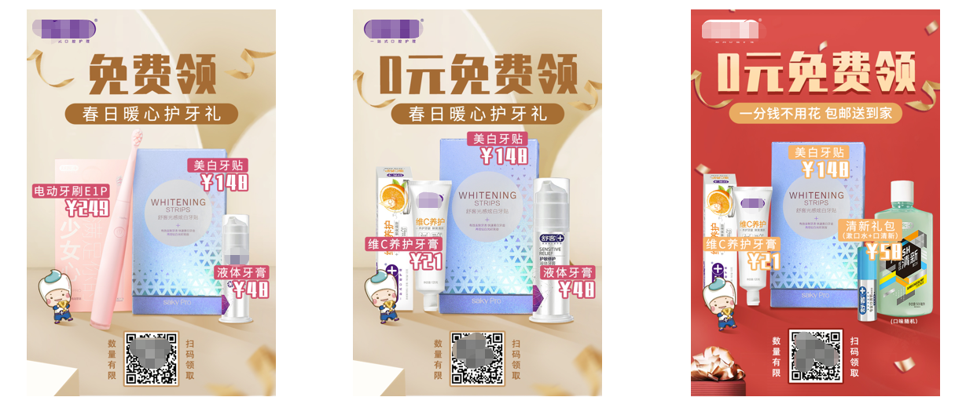
[图片]
裂变活动如何做数据分析：
点燃
裂变数据分析的逻辑也是一样的：要对比不同的文案和素材，没有对比，就无从优化
3/18裂变：538人
3/20裂变：6534人
3/26裂变：5134人
3/30裂变：6429人

Slide 50
[图片]
裂变活动如何做数据分析：
注意更换奖品，对比效果
点燃
3.18裂变复盘
裂变日期 | 触达人数 | 目标裂变人数 | 阶梯裂变 | 裂变目标人数 | 理论上最低礼品数量 | 实际裂变人数 | 奖品设置数量 | 达标数量（去重） | 实际兑奖数量 | 分级裂变兑奖率 | 兑换率 | 整体兑奖比例 | 奖品名称 | 奖品价格 | 总成本 | 平均获客成本
3.18 | 400（2个群） | 10000 | 3 |  |  | 538 | 475 | 36 | 12 | 46.15% | 2.53% | 50.98% | 液体牙膏 | 48 | 576 | 5.86
 |  |  | 18 |  |  |  | 20 | 9 | 9 | 34.62% | 45.00% |  | 美白牙贴 | 148 | 1332
 |  |  | 28 |  |  |  | 5 | 6 | 5 | 19.23% | 100.00% |  | E1P电动牙刷 | 249 | 1245
3.20裂变复盘
裂变日期 | 触达人数 | 目标裂变人数 | 阶梯裂变 | 裂变目标人数 | 理论上最低礼品数量 | 实际裂变人数 | 奖品设置数量 | 达标数量（去重） | 实际兑奖数量 | 分级裂变兑奖率 | 兑换率 | 整体兑奖比例 | 奖品名称 | 奖品价格（含运费） | 总成本 | 平均获客成本
3.20 | 19000（个微点对点+企微群） | 5000 | 5 | 2308 | 462 | 6534 | 322 | 260 | 319 | 64.97% | 99.07% | 98.20% | 维c养护牙膏 | 31 | 9889 | 4.04
 |  |  | 8 | 1731 | 216 |  | 112 | 153 | 107 | 21.79% | 95.54% |  | 液体牙膏 | 58 | 6206
 |  |  | 12 | 962 | 80 |  | 66 | 87 | 65 | 13.24% | 98.48% |  | 美白牙贴 | 158 | 10270
3.26裂变复盘
裂变日期 | 触达人数 | 目标裂变人数 | 阶梯裂变 | 裂变目标人数 | 理论上最低礼品数量 | 实际裂变人数 | 奖品设置数量 | 达标数量（去重） | 实际兑奖数量 | 分级裂变兑奖率 | 兑换率 | 整体兑奖比例 | 奖品名称 | 奖品价格（含运费） | 总成本 | 平均获客成本
3.26 | 2031（手机号） | 5000 | 5 | 3248 | 650 | 5134 | 583 | 256 | 278 | 66.99% | 47.68% | 96.29% | 维c养护牙膏 | 31 | 8618.00 | 4.65
 |  |  | 8 | 1090 | 136 |  | 343 | 97 | 64 | 15.42% | 18.66% |  | 口清新+漱口水 | 58.5 | 3744.00
 |  |  | 12 | 662 | 55 |  | 195 | 78 | 73 | 17.59% | 37.44% |  | 美白牙贴 | 158 | 11534.00
3.30裂变复盘
裂变日期 | 触达人数 | 目标裂变人数 | 阶梯裂变 | 裂变目标人数 | 理论上最低礼品数量 | 实际裂变人数 | 奖品设置数量 | 达标数量（去重） | 实际兑奖数量 | 分级裂变兑奖率 | 兑换率 | 整体兑奖比例 | 奖品名称 | 奖品价格（含运费） | 总成本 | 平均获客成本
3.30 | 3655（包裹卡） | 4000 | 5 | 2599 | 520 | 6429 | 583 | 221 | 214 | 53.90% | 36.71% | 94.52% | 维c养护牙膏 | 31 | 6634.00 | 4.45
 |  |  | 8 | 872 | 109 |  | 343 | 87 | 70 | 17.63% | 20.41% |  | 口清新+漱口水 | 58.5 | 4095.00
 |  |  | 12 | 530 | 44 |  | 195 | 112 | 113 | 28.46% | 57.95% |  | 美白牙贴 | 158 | 17854.00

Slide 51
[图片]
裂变活动如何做数据分析：
点燃
3月已执行的流程优化
优化方向 | 选品优化 | 触达量优化 | 产品库存优化 | 兑奖流程优化 | 数据核对准确性优化
原设定 | 最低档高价值（49元）礼品，9.9包邮。 | 全量触达，快速领完礼品。 | 全部礼品领完，活动自动结束，部分用户达标但是兑换码已经领完，无法兑奖。 | 任何没有抢到兑换码用户不发放礼品。 | 兑奖时间为三天，为了不延迟发货，期间需要多次截单和核对，并且还是会出现重复下单问题。
优化后 | 最低档低价值（21元），0元包邮。 | 逐量触达，一天内裂变完毕，不触达重复客户。 | 库存充裕，目标达成则手动关闭活动，保证所有达标用户都能拿到对应奖品。 | 由于系统问题或礼品数量问题等造成的助理值无法计算或无兑换码的情况，都采用人工核对的方法，达标补发礼品。 | 修改兑奖时间截止到第二天中午，就可以保证发货时间的同时核查无漏洞。
再根据数据从选品和流程等环节做优化调整

Slide 52
[图片]
裂变活动如何做数据分析：裂变粉的后期数据跟踪
点燃
裂变粉丝3月整体入群情况
客户总数 | 裂变粉丝 | 其他粉丝 | 粉丝总数
粉丝数 | 19115 | 14007 | 33122
进群数 | 242 | 3837 | 4079
进群率 | 1.27% | 27.39% | 12.32%
可优化空间： 1、裂变粉丝和普通粉丝没有做精细化区分运营 2、没有拆分业绩，无法测算真实价值区别 3、仅全量触达拉群过1次，进群率极低。
这里再提醒大家注意一个问题：裂变粉不是你的目标用户，是泛粉，不精准用户
所以裂变粉一定要打【裂变】标签，后续要登记用户的进群、互动数据
裂变粉加过来之后，还要进行一个完整的用户信任度建设流程，让用户对品牌、对产品建立认知和信任
才能进一步执行裂变粉的变现

Slide 53
裂变活动核心数据：
点燃
思考：哪个指标最能够反映出裂变活动的效果？
宣传指标
展示/触达人数
参与人数
活动打开率
加粉指标
增粉数
掉粉数/率
留存数/率
赠品成本
单粉成本
裂变率
人均裂变好友数
转化指标
裂变级数
有效分享人数
分级达标人数
分级兑奖人数
分级兑奖率
答案：裂变率 因为 裂变率= （增粉数 - 掉粉数）/ （触达人数 X 活动打开率）

Slide 54
点燃
品牌私域运营中心
品牌化私域运营案例分享
私域软件系统介绍

Slide 55

系统规划
点燃
SCRM系统介绍
系统主要功能
应用场景
执行规划

Slide 56
点燃SCRM主要功能介绍
点燃
点燃SCRM是基于Web的企业微信用户管理系统，主要用于扩展官方后台缺失的管理功能，提升工作效率，同时将一部分人工操作转为软件自动执行。
会话中台
标签运营
批量群发
主动加粉
支持多账号集合聊天中台
支持会话存档（聊天记录查询）
支持多条件组合批量打标
支持条件策略自动打标
支持聊天关键词用户批量打标
支持用户按标签自动拉群
支持定时发送、标签定向发送
支持富文本信息
支持自定义条件自动群发
支持手机号批量自动加粉
支持自动添加所有群好友
支持自动添加个微所有好友

Slide 57
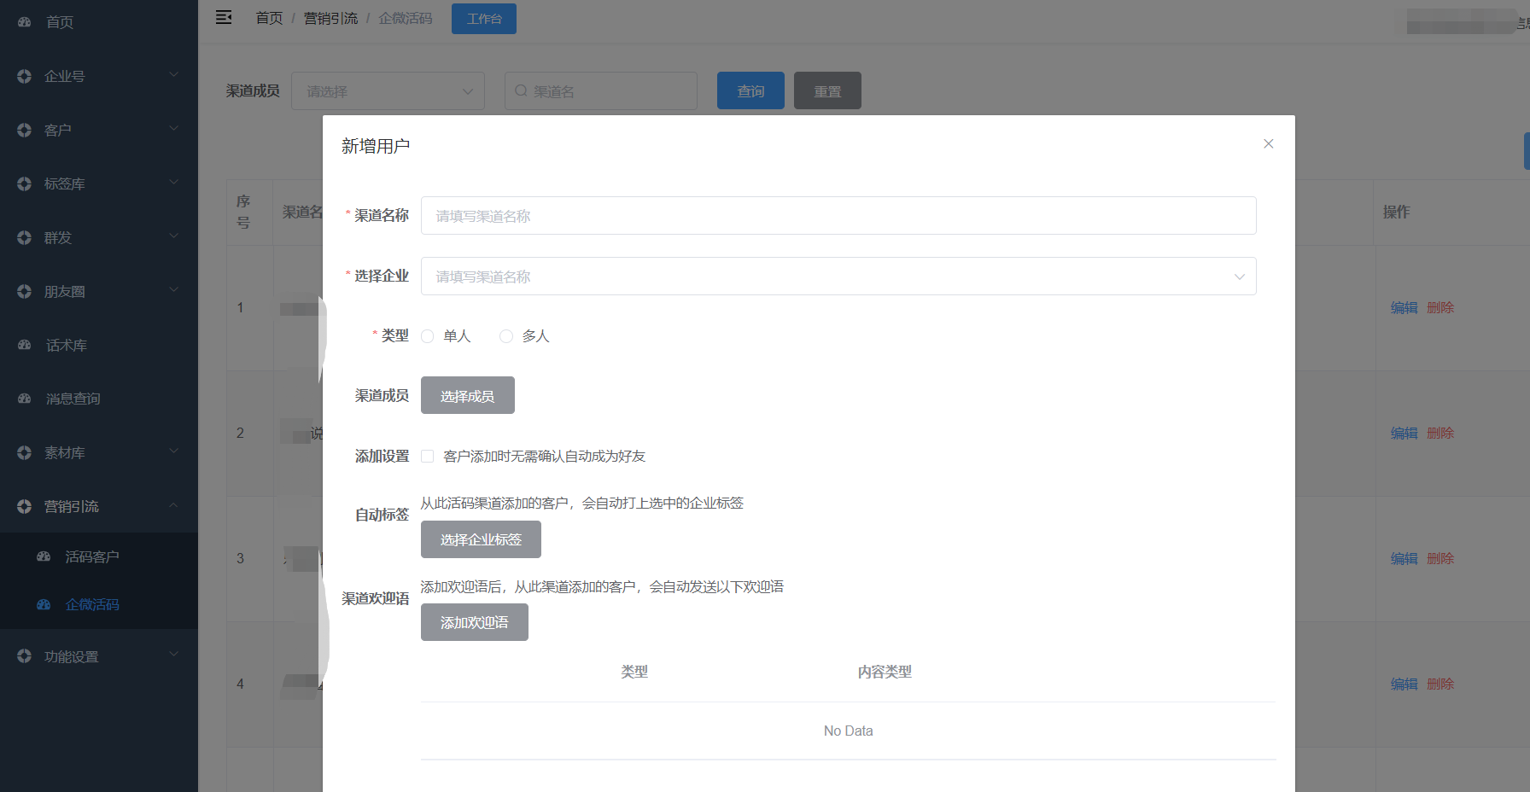
主要功能：1、企微活码被动加粉
点燃
企微活码：一个活码实现多个导购账号的分流（最常见的应用场景：包裹卡二维码）
1、可以实现自动欢迎语
2、加满一批导购号可以实时更换成另一批导购号，不需要更换包裹卡
3、可以实现该活码添加的用户自动打标签，完成用户来源渠道的识别

Slide 58


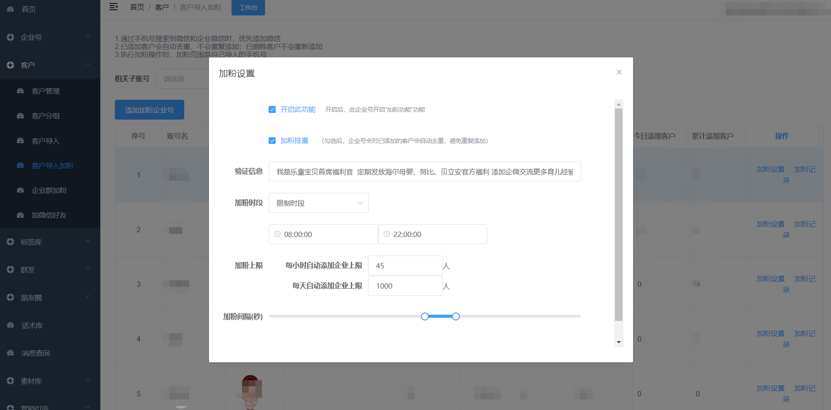
主要功能：2、导入手机号主动加粉
点燃
客户导入加粉：通过批量导入手机号主动添加客户，主要用于多个导购账号批量添加老客
1、可以模设置加粉间隔，再云手机上模拟接近真实的加粉动作
2、可以设置加粉上限，避免单日加粉过多被系统监控，
3、可以自动去重
4、腾讯官方接口不支持批量主动加粉和自动加粉，这个功能是对私域运营的一个很好的补充

Slide 59
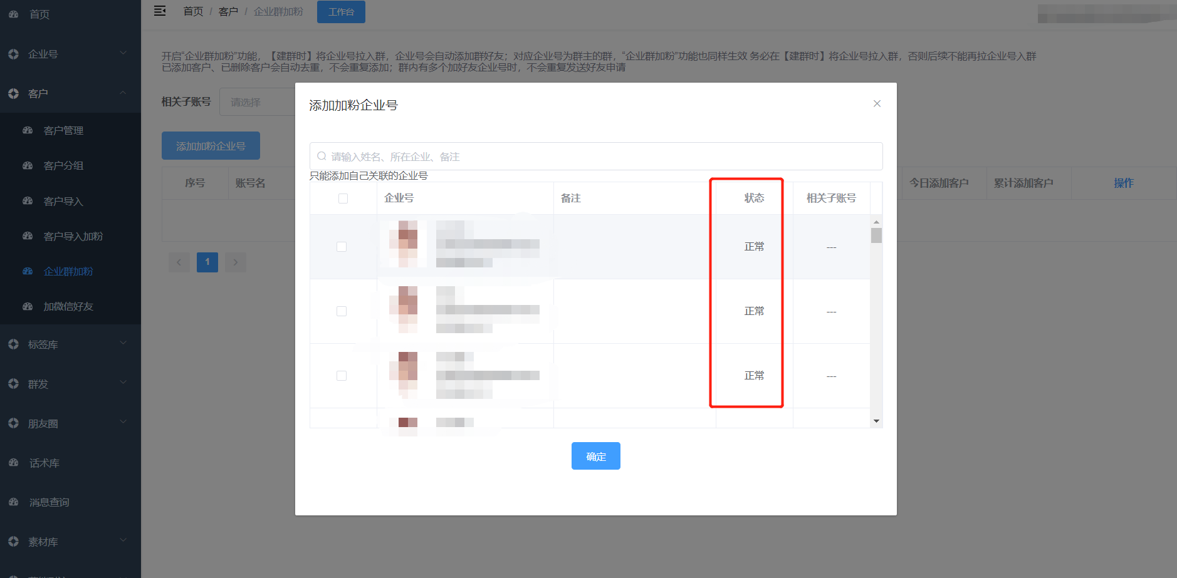
主要功能：3、外部群主动加粉
点燃
群加粉功能：把企微导购所在的外部群群友全部进行主动添加
1、这是个官方禁用的功能，风险高，只能用于个微粉转企微的时候一次性转粉，不能经常用
2、需要在开始建群时加入加粉导购号，才能操作新进来成员时自动添加群成员

Slide 60
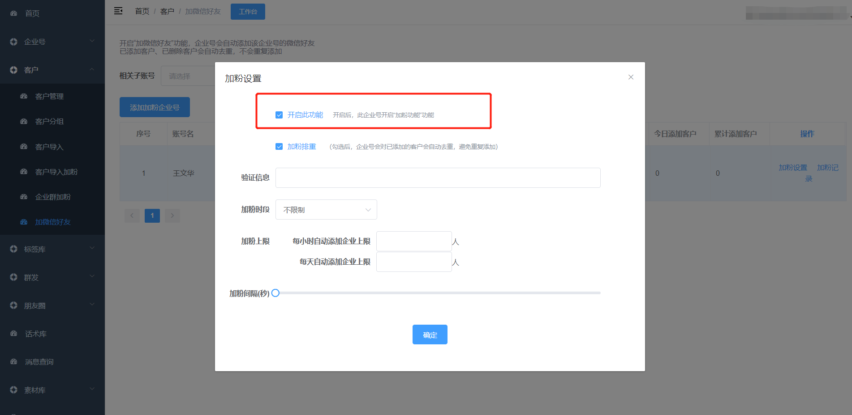
主要功能：4、个微好友主动加粉
点燃
群加粉功能：把企微导购对应绑定的个微号好友全部进行主动添加
1、这是个官方禁用的功能，风险高，只能用于个微粉转企微的时候一次性转粉，不能经常用
2、需要原来用于加粉的个微号申请成为企微导购账号，再把这个企微导购账号运行主动加粉

Slide 61
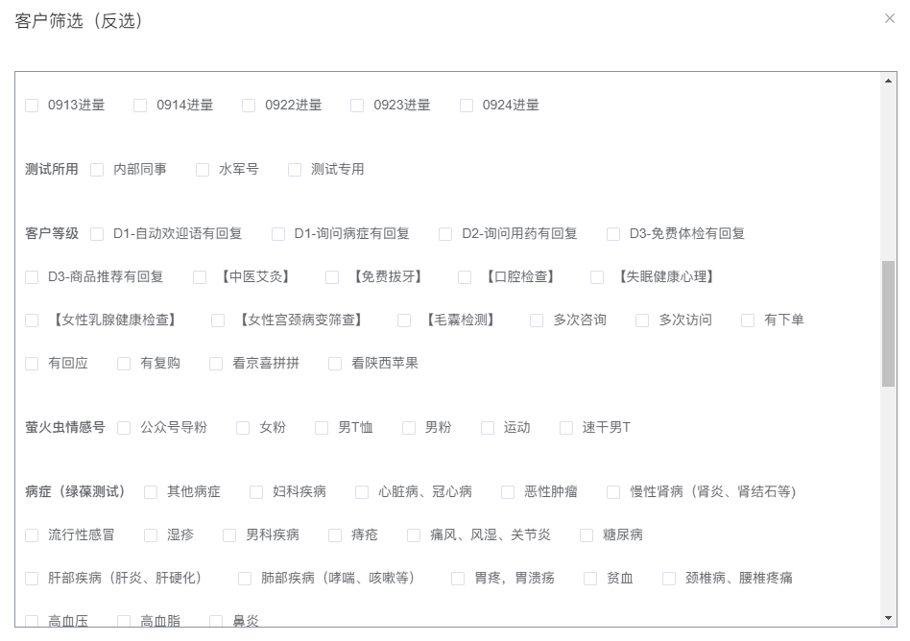
主要功能：5、用户标签
点燃
企业标签：跟企业微信后台的用户标签功能同步，提供了更丰富的查询、筛选管理后台

Slide 62
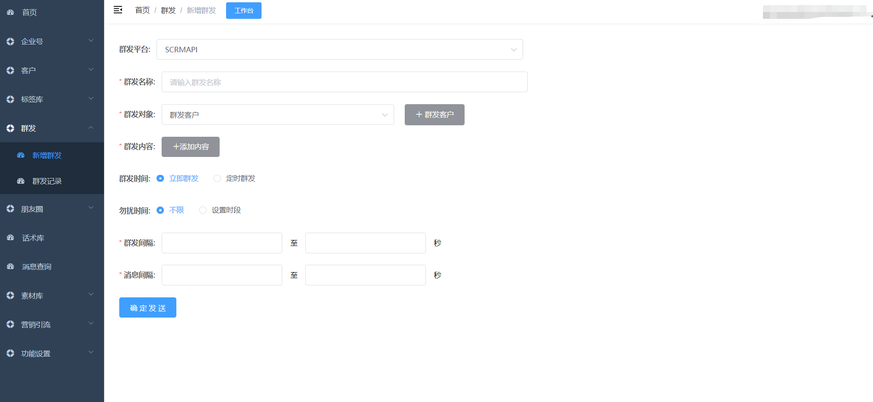
主要功能：6、消息批量群发
点燃
新增群发：跟企业微信后台的定向群发功能类似，主要区别有3点：
1、企微后台的群发不能定时群发，SCRM的可以
2、企微后台的群发需要导购在手机上点确认才会发出，SCRM不需要
3、企微后台的群发每个用户每月只能收到4条，SCRMAPI通过云手机群发，没有次数限制

Slide 63
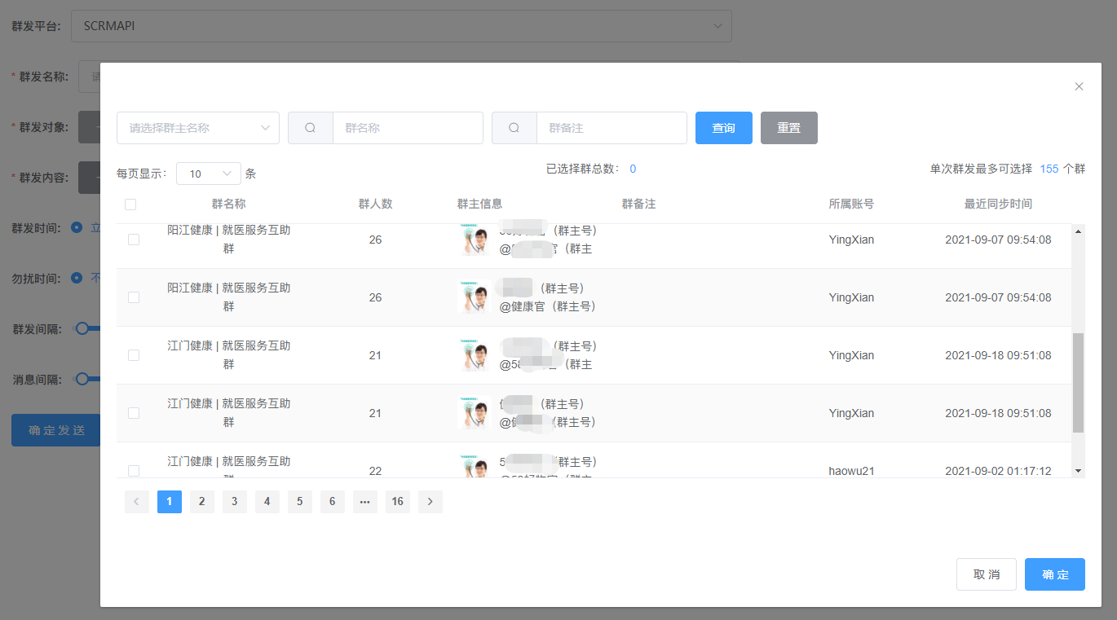
主要功能：7、外部群批量群发
点燃
外部群群发：企微后台也提供了外部群群发的功能，这两者主要区别有：
1、企微后台的群发不能定时发，SCRM的可以
2、企微后台的群发筛选维度比较单一，群比较多而且命名复杂的时候无法精准选择

Slide 64
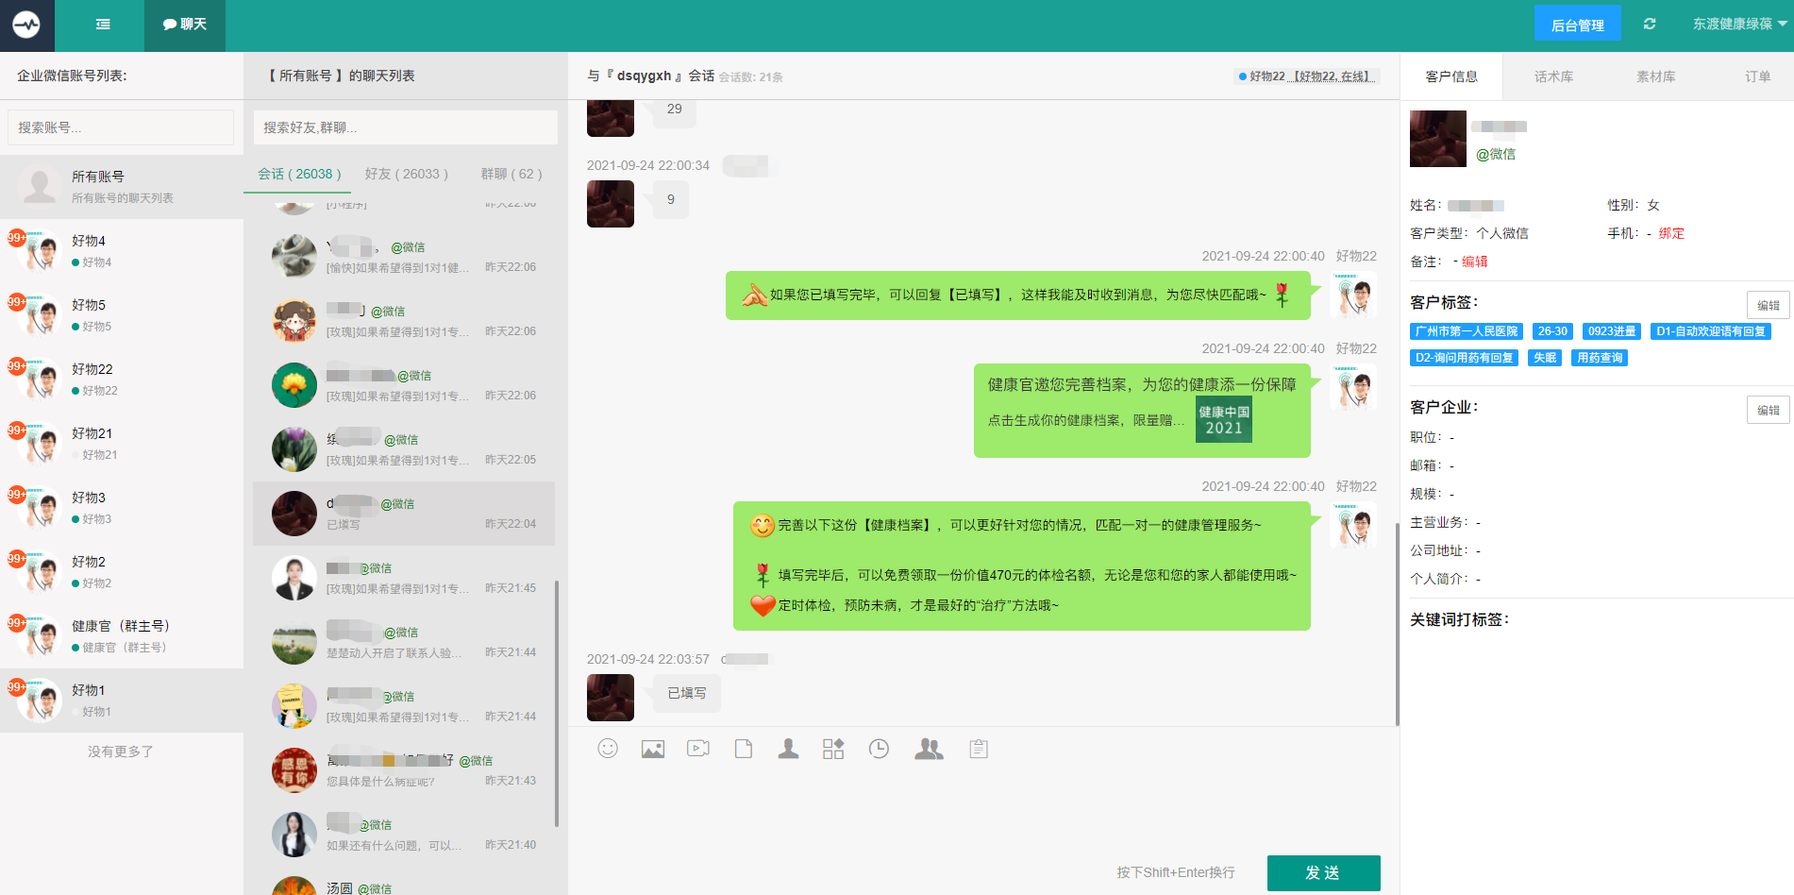
主要功能：8、WEB中台
点燃
工作台：类似千牛工作台，把多个导购账号的客户和聊天界面都整合在一起，方便切换：
1、目前只有支持云手机的SCRM软件才能配置WEB中台
2、中台的回复效率远远高于PC企微多开和在手机上直接回复，而且方便调用话术库素材库

Slide 65
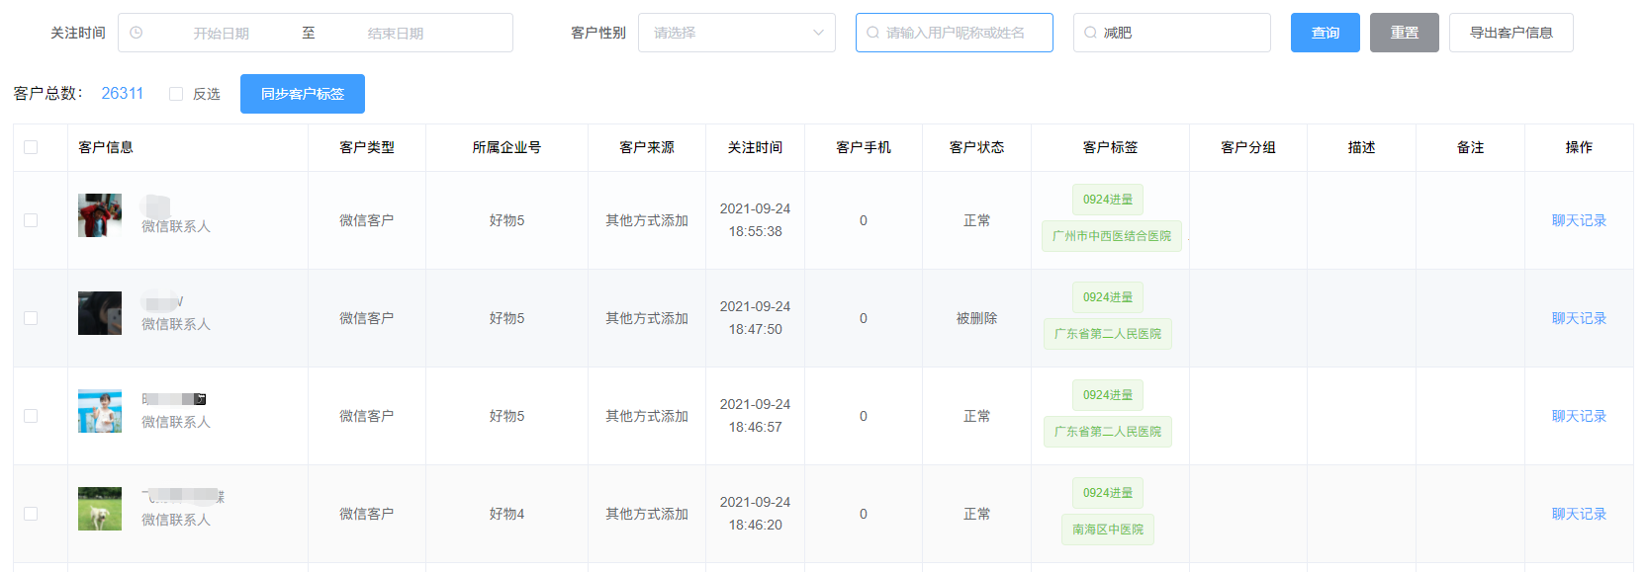
主要功能：9、消息查询
点燃
消息查询：相当于免费使用了企微的会话存档功能（腾讯对每个子账号收￥300/年）
1、可以根据时间查询，或者查询某个子账号的聊天记录可以筛选
2、可以根据聊天关键词进行用户打标

Slide 66
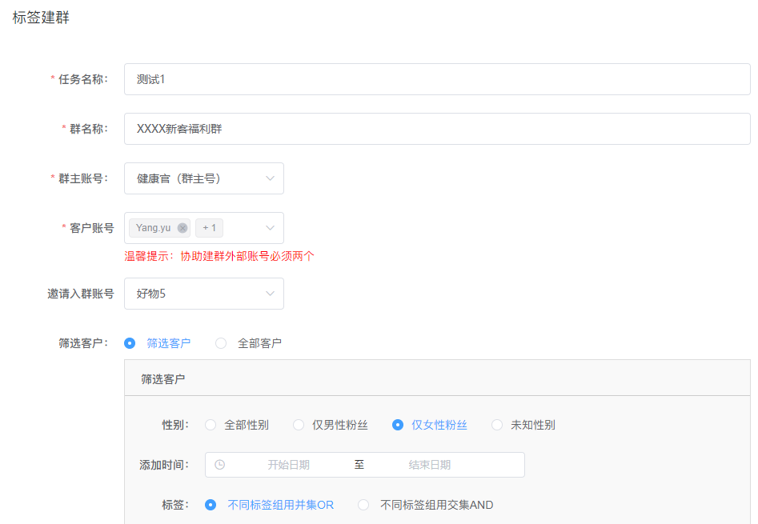
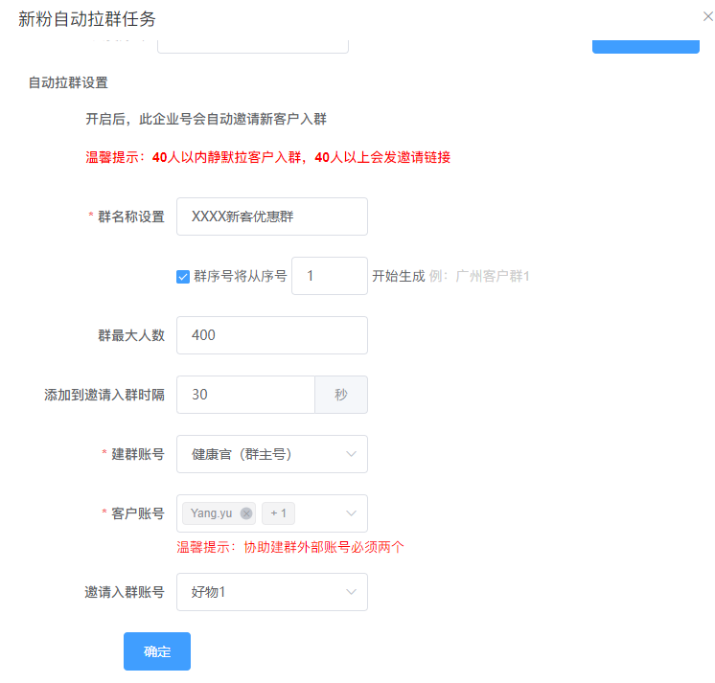
主要功能：10、自动标签拉群
点燃
标签拉群：按标签建立用户群，适用于用户类型比较多样的项目，如连锁药店、零售平台
1、可以根据标签把用户批量拉进一个新建的群，或者拉进一个已经建好的群，满人自动建新群
2、可以把新粉自动拉进指定的群，直接完成加粉to进群的流程

Slide 67
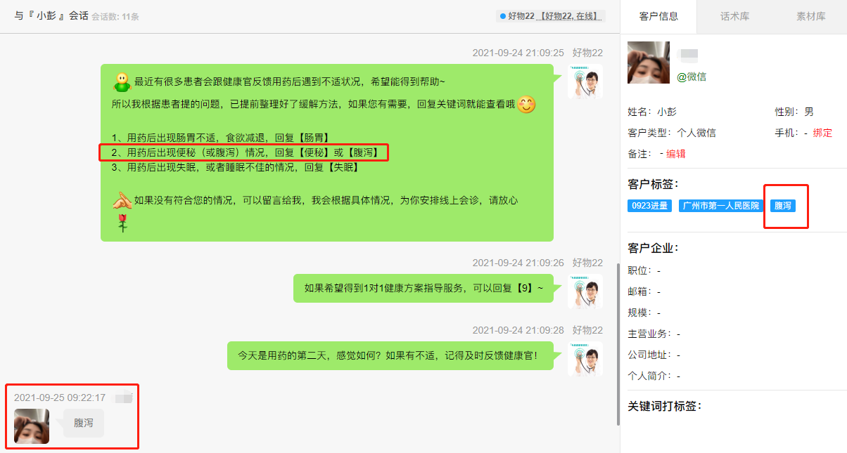
主要功能：11、关键词自动打标
点燃
通过群发、欢迎语引导用户回复，通过对方的回复可以打标识别其选择/需求

Slide 68
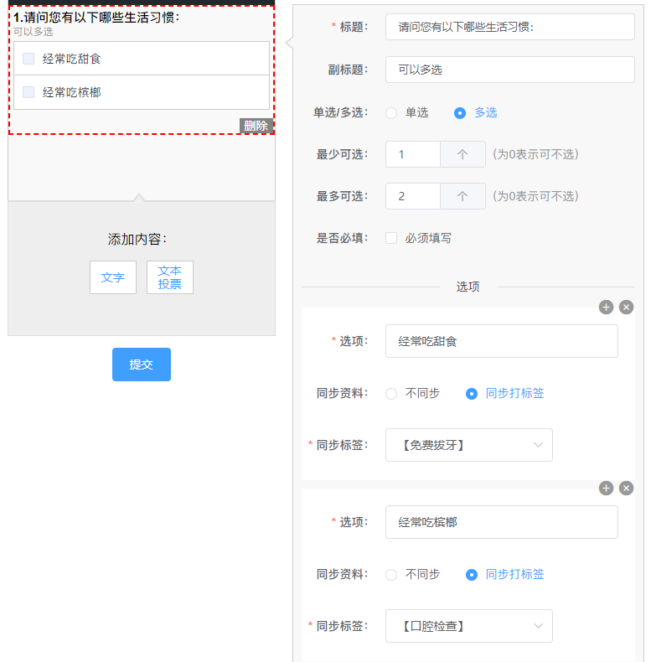
主要功能：12、调研问卷自动打标
点燃
通过群发、欢迎语引导用户填写问卷，可以根据对方的选项给用户打上对应的标签，便于下一步做人群分层和精准触达

Slide 69
应用场景：
点燃
加粉
老客：手机号主动加粉
老客：个微好友批量加粉
新客：包裹卡活码加粉
用户细分
渠道来源：活码自动标签
绑号后自动识别用户订单
多维度批量打标处理
自动引导
活码自动欢迎语引导进群
群欢迎语自动引导参加活动
活码新粉按标签自动拉群
定时群发
定时自动群早晚安
定时朋友圈
定时自动走群脚本
人员增效
WEB客服中台
关键词自动回复
自动打标策略

Slide 70

系统规划
点燃
大裂变系统介绍
任务裂变模式
邀请裂变模式
红包裂变模式
已经入驻有赞应用市场

Slide 71
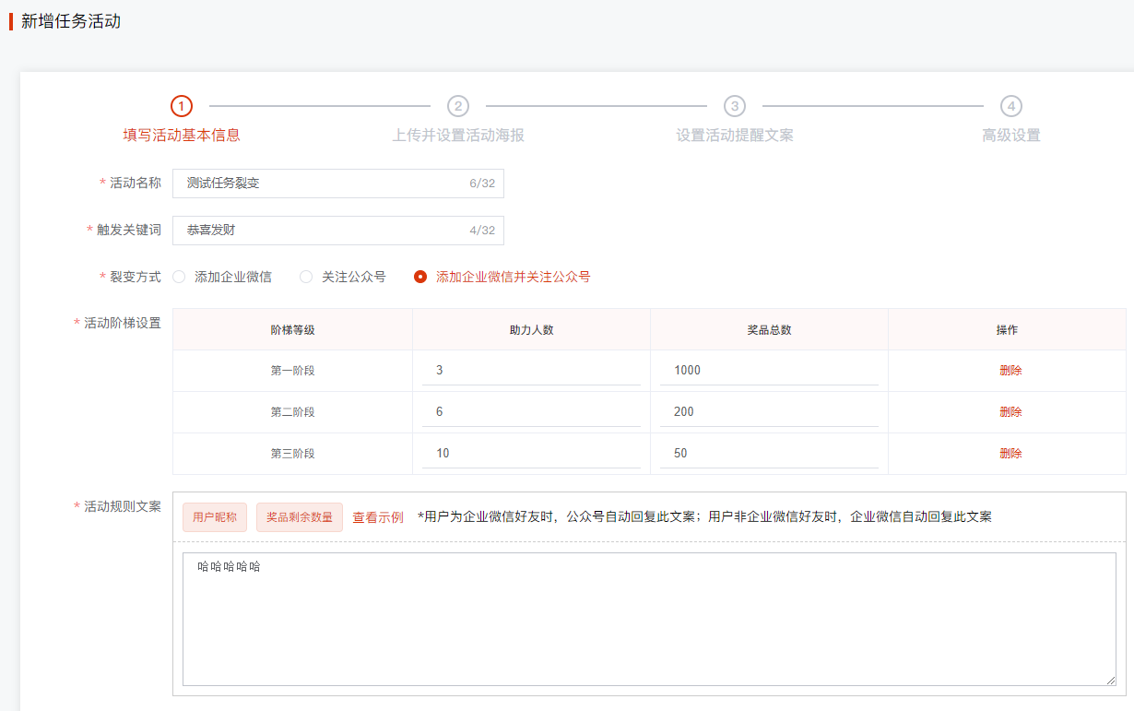
任务裂变模式：我拉好友助力，我拿奖品
点燃
玩法：A发海报邀请BCD助力（加企微或关注公众号），A达成助力人数拿奖品，
BCD助力后分别得到一张自己的海报，他们再去邀请EFGHIJKLMN助力，BCD也拿到奖品，以此类推

Slide 72
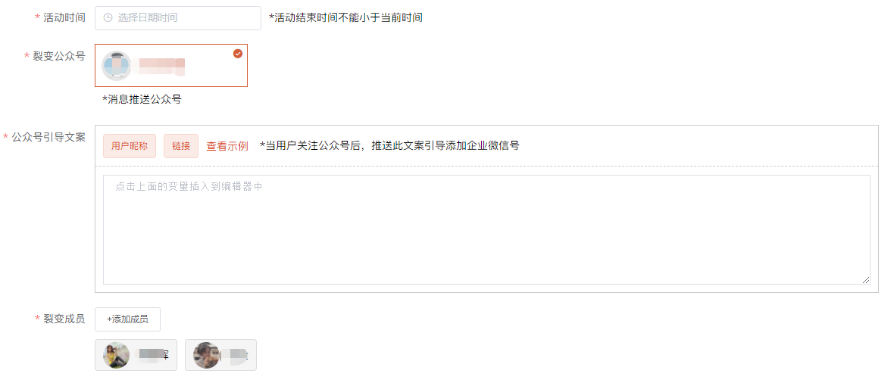
邀请裂变模式：我拉好友助力，我是邀请人拿大奖，好友拿小奖
点燃
玩法：A发海报邀请BCD助力（加企微或关注公众号），A达成助力人数拿大奖，BCD拿到小奖，
BCD助力后分别得到一张自己的海报，他们再去邀请EFGHIJK助力，达成人数也可以拿大奖，EFGHIJK则拿小奖，类推

Slide 73
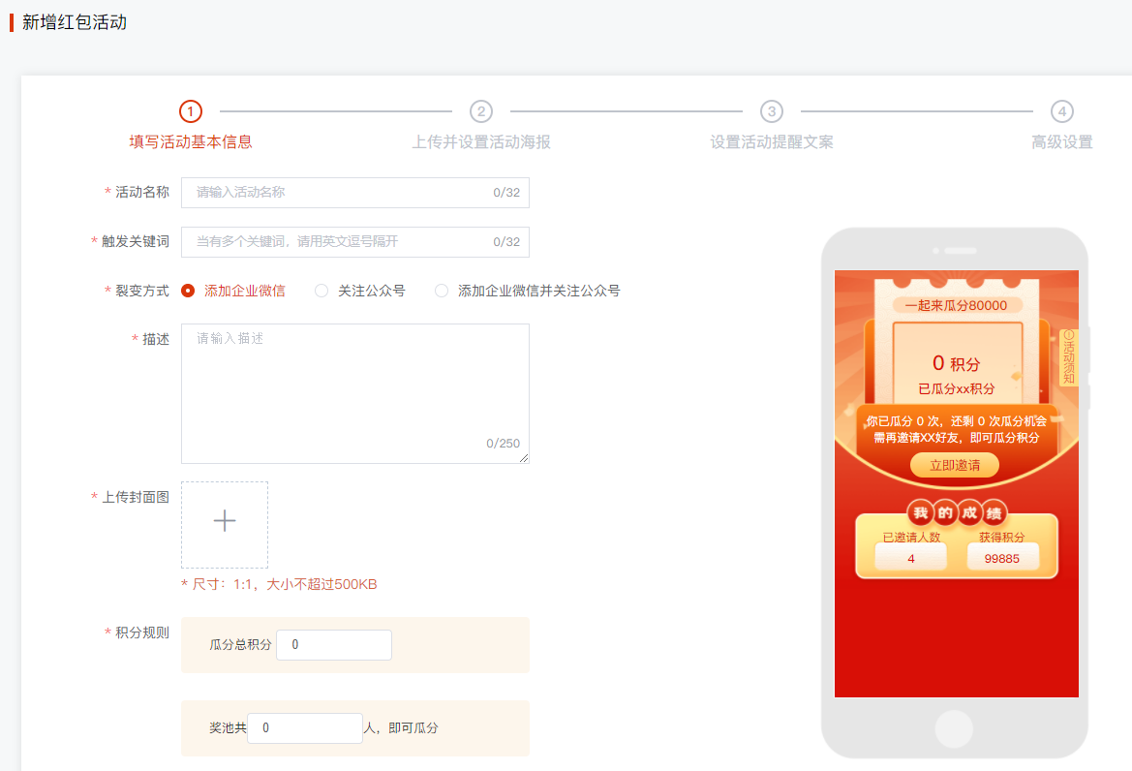
红包裂变模式：我拉好友助力，大家一起拿奖
点燃
玩法：A发海报邀请BCD助力（加企微或关注公众号），达成满员人数后，ABCD一起瓜分奖池
超过满员人数时会以A为团长重新开一个团，可以继续拉人
BCD助力后会各自获得一张自己的组团海报，可以独立开团邀请EFGHIJK助力一起瓜分奖池

Slide 74
系统规划
点燃
KOC管理系统
任务市场
达人库
双向交互管理流程

Slide 75
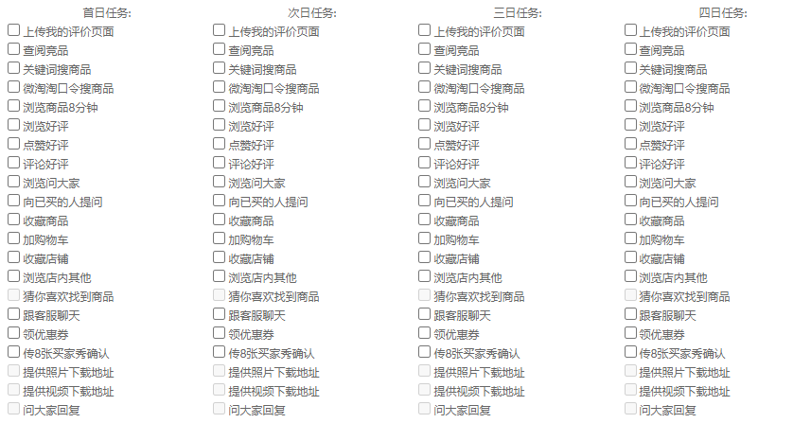
任务市场：
点燃
任务市场在KOC管理中是个开创性的设计：
（1）品牌方/运营人员可以把需要KOC执行的任务设置为模板流程，减少重复沟通
（2）把KOC任务发布到公开市场里面，可以利用KOC用户池快速扩展KOC发声效果

Slide 76
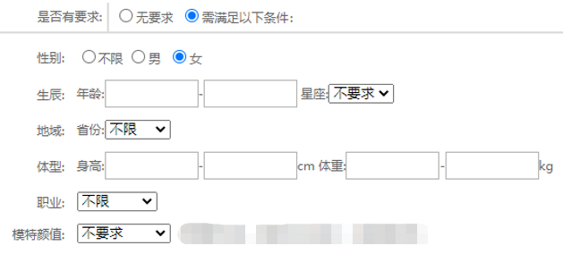

KOC用户池：
点燃
我们把所有合作品牌方的KOC聚合到一起，可以帮助大家快速扩展KOC，而且能对KOC做精准筛选

Slide 77
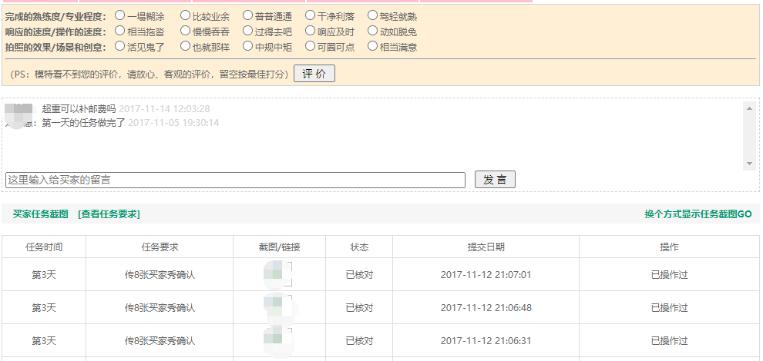
双向交互：
点燃
品牌方/运营人员和KOC达人可以针对具体任务进行双向沟通和互相评价，并对作品进行审核/驳回/返工
从此杂乱无章的达人和作品管理、沟通工作将变得非常清晰和有迹可循

Slide 78




点燃
品牌私域运营中心
最专业的品牌私域运营服务商
帮你管理最有价值的用户资产
Wei Zi Jun
+86 139 0227 0098
WeChat
510970969@qq.com

